Slide 1

BAB 8
Sales Promotion dan Public Relation dalam Bisnis Ritel
Tujuan Pembelajaran
Mendefinisikan pengertian promosi.
Menjelaskan tujuan promosi.
Mengidentifikasi alat-alat promosi penjualan dan proses penjualan eceran.
Menjelaskan faktor yang memengaruhi bauran promosi.
Mendefinisikan pengertian, karakteristik, dan fungsi public relation.
Sumber: pixabay.com

Slide 2
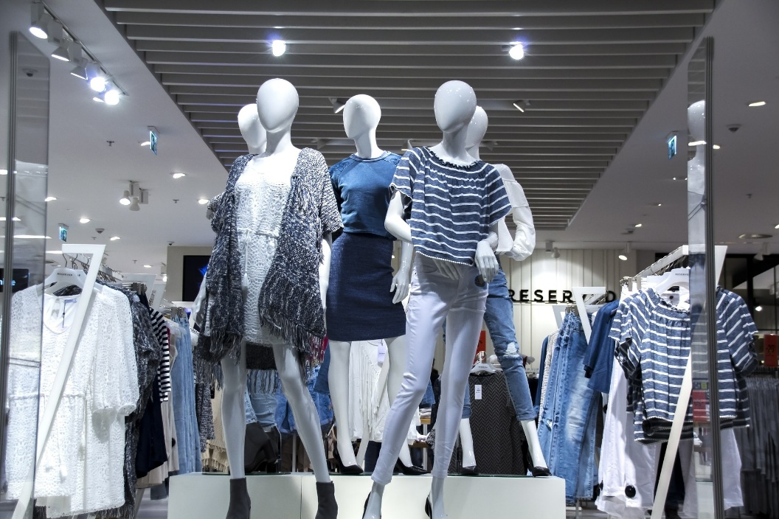
Apersepsi
Dalam memulai/mengembangkan bisnis dibutuhkan strategi dan sarana yang tepat agar bisnis yang digelutinya dapat mencapai target pasar. Promosi dalam bentuk iklan, penjualan tatap muka, dan hubungan masyarakat merupakan alat yang dapat digunakan untuk mengenalkan bisnis/produk baru kepada pasar. Dalam menentukan alat promosi yang akan digunakan, jenis produk, siklus produk, kesiapan pembeli, dan jenis pasar merupakan faktor yang perlu diperhatikan.
Sumber: pixabay.com

Slide 3

Promosi dan Bauran Promosi
A
1. Pengertian Promosi
Promosi adalah usaha untuk menginformasikan/menawarkan produk dan/jasa dengan tujuan menarik dan meyakinkan calon konsumen untuk membeli/mengonsumsinya.
Promosi merupakan salah satu variabel di dalam bauran pemasaran (marketing mix) yang sangat penting dilaksanakan oleh perusahaan dalam memasarkan produknya.
Sumber: pixabay.com

Slide 4


2. Tujuan Promosi Penjualan
Tujuan promosi penjualan pada perusahaan ritel.
Secara umum, tujuan dari promosi adalah menciptakan kesadaran di antara sasaran konsumen tentang keberadaan toko, membantu menciptakan kesan toko yang diinginkan, meningkatkan jumlah pengunjung, dan meningkatkan penjualan dalam waktu yang singkat.
Mengenalkan produk baru
Menarik pembeli baru
Meningkatkan perputaran inventori (barang dagangan)
Mengurangi over stock
Meningkatkan sales performance
Meningkatkan loyalitas konsumen
Sumber: pixabay.com

Slide 5

3. Alat-Alat Promosi Penjualan (Sales Promotion)
Alat-alat sales promotion menurut Kotler (2005)
Sampel
Kupon
Tawaran pengambilan uang (rabat)
Paket harga (transaksi potongan harga/diskon)
Premium (hadiah pemberian)
Program frekuensi
Kontes, undian, dan permainan
Imbalan berlangganan
Penguji
Garansi produk
Promosi bersama dan promosi silang
Point of purchase
Sumber: pixabay.com

Slide 6
4. Bauran Promosi (Promotion Mix)
Bauran promosi merupakan salah satu bagian dari proses kegiatan komunikasi karena dengan adanya promosi dapat memberikan informasi dan
Menyampaikan pesan kepada konsumen tentang keberadaan suatu produk yang dapat memudahkan kebutuhannya, meliputi bentuk produk, kegunaan produk, mutu produk, harga, serta tempat di mana produk tersebut dapat dibeli oleh konsumen.
Sumber: pixabay.com

Slide 7
5. Faktor yang Memengaruhi Bauran Promosi
Menentukan variabel bauran promosi yang paling efektif merupakan tugas yang sulit dalam manajemen pemasaran. Dalam paktiknya, manajemen harus mencari kombinasi terbaik atas penggunaan alat-alat promosi.
Kesulitan yang dihadapi adalah bahwa manajemen tidak dapat mengetahui secara pasti tentang luasnya kegiatan periklanan, personal selling, promosi penjualan, dan publisitas yang dipakai untuk mencapai tujuan program penjualan.
Sumber: pixabay.com

Slide 8
Luas pasar secara geografis, konsentrasi pasar, dan macam pembeli
Penentuan target pasar
Faktor yang Memengaruhi Bauran Promosi
Produk yang akan dipromosikan
Strategi dorong dan tarik
Tahap kesiapan pembeli
Tahapan siklus pengembangan produk

Slide 9

6. Strategi Bauran Promosi dalam Bisnis Ritel
Konsep ritel adalah orientasi manajemen yang memfokuskan ritel dalam menentukan kebutuhan target pasar serta memenuhi kebutuhannya dengan lebih efektif dan efisien.
Tugas utama dalam mengembangkan bisnis ritel adalah menetapkan pasar sasaran (target market), proses ini diawali dengan penetapan segmentasi pasar.
Sumber: pixabay.com

Slide 10
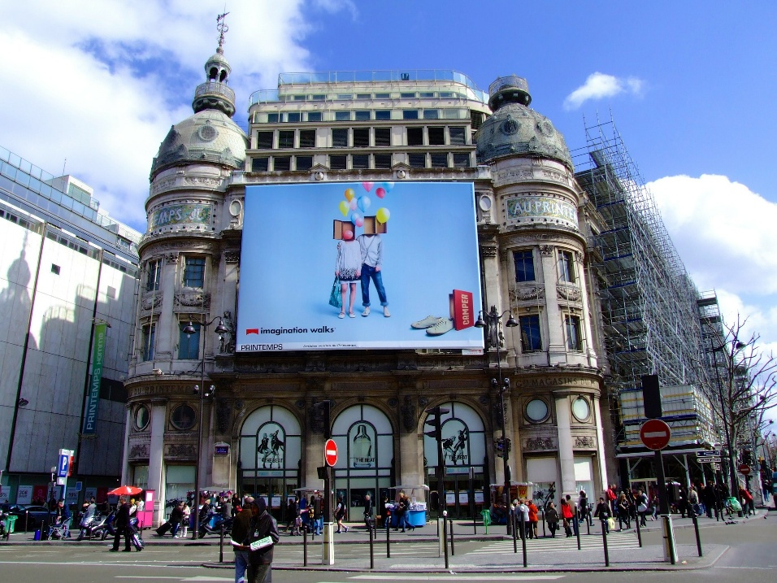
Lima bentuk bauran promosi yang bisa dilakukan perusahaan ritel.
a.
Penjualan (personal selling)
b.
Periklanan (advertising)
c.
Promosi penjualan (sales promotion)
d.
Hubungan masyarakat (public relation)
e.
Publisitas (publicity)
Sumber: pixabay.com

Slide 11

7. Sarana dan Atribut Promosi
a. Sarana promosi
Sarana adalah segala sesuatu yang dapat dipakai sebagai alat dalam mencapai maksud/tujuan. Sarana promosi adalah fasilitas/tempat pendukung program promosi yang disediakan oleh perusahaan.
Sarana-sarana promosi yang digunakan oleh perusahaan ritel.
Gondola
Wingstack
LCD
Chiller
Piliar
Standing rack
Mini dispenser
Backwall
Sumber: pixabay.com

Slide 12
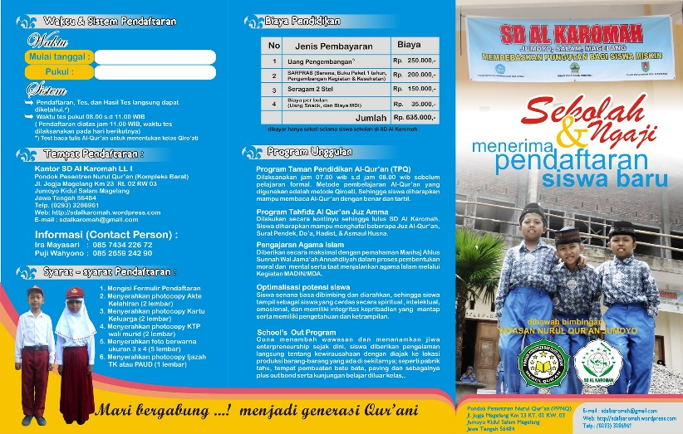
b. Atribut promosi
Atribut promosi adalah perlengkapan pendukung dalam setiap program promosi yang sedang berjalan dan berfungsi untuk memberi informasi kepada konsumen. Contohnya, brosur, umbul-umbul, tanding POP, shelf talker, ambalan, dan vertical banner.
Sumber: pixabay.com
Sumber: pixabay.com

Slide 13

Ruang Lingkup Public Relation
B
1. Pengertian Hubungan Masyarakat (Public Relation)
Menurut Cutlip dan Center dalam Suhandang (2012: 45). Public relation adalah suatu kegiatan komunikasi dan penafsiran serta komunikasi-komunikasi dan gagasan-gagasan dari suatu lembaga kepada publiknya, serta pendapat dari publiknya itu kepada lembaga tadi, dalam usaha yang jujur untuk menumbuhkan kepentingan bersama sehingga dapat tercipta suatu persesuaian yang harmonis dari lembaga itu dengan masyarakat.
Sumber: pixabay.com

Slide 14
2. Karakteristik Hubungan Masyarakat (Public Relation)
Berdasarkan pengertian para ahli, dapat diperoleh karakteristik public relation (humas), yaitu sebagai berikut.
a
Adanya upaya komunikasi yang bersifat dua arah.
b
Sifatnya yang terencana.
c
Berorientasi pada organisasi.
d
Sasarannya adalah publik.
Sumber: pixabay.com

Slide 15
3. Fungsi Hubungan Masyarakat (Public Relation)
a. Humas sebagai pusat informasi
Proses yang dapat digunakan dalam upaya mengubah sikap jiwa/perilaku publik, antara lain melalui mekanisme pemasaran sosial (social marketing). Mekanisme ini sudah berkembang di tanah air kita yang digunakan dalam teknik penyuluhan dalam penyampaian pesan yang dikenal dengan rumus Komunikasi, Informasi, dan Edukasi (KIE) yang telah dimasyarakatkan dalam rangka Program Keluarga Berencana di Indonesia.
Sumber: pixabay.com

Slide 16
b. Humas sebagai alat manajemen
Humas sebagai alat manajemen modern secara struktural merupakan bagian integral dari suatu kelembagaan/organisasi, artinya humas bukanlah merupakan fungsi terpisah dari fungsi kelembagaan/organisasi tersebut alias bersifat melekat pada manajemen perusahaan.
Sumber: pixabay.com

Slide 17
4. Peran Marketing Public Relations
Peran-peran marketing public relations menurut Rosady Ruslan.
a
Menumbuhkembangkan kesadaran konsumennya terhadap produk yang tengah diluncurkan itu.
b
Membangun kepercayaan konsumen terhadap citra perusahaan/manfaat (benefit) atas produk yang ditawarkan/digunakan.
c
Mendorong antusiasme (sales force) melalui suatu artikel sponsor (adventorial) tentang kegunaan dan manfaat suatu produk.
d
Menekan biaya promosi iklan komersial, baik di media elektronik, media cetak, dan sebagainya guna tercapainya efiseinsi biaya.

Slide 18
e
Komitmen untuk meningkatkan pelayanan kepada konsumen, termasuk upaya mengatasi keluhan-keluhan dan lain sebaginya.
f
Membantu mengampanyekan peluncuran produk-produk baru dan sekaligus merencanakan perubahan posisi produk yang lama.
g
Mengomunikasika terus menerus melalui media public relations tetang aktivitas dan program kerja yang berkaitan dengan kepedulian sosial dan lingkungan hidup agar tercapainya publikasi yang positif.
h
Membina dan mempertahankan citra perusahaan/produk barang dan jasa, baik dari segi kuantitas maupun kualitas pelayanan yang diberikan kepada konsumen.

Slide 19
5. Kegiatan Publik Internal
Elemen-elemen publik internal
Menurut Ruslan (2012: 23), publik internal adalah publik yang menjadi bagian dari organisasi itu sendiri. Seorang humas harus mampu mengidentifikasi hal-hal yang menimbulkan gambaran negatif di dalam masyarakat, sebelum kebijakan itu dijalankan oleh organisasi.
Hubungan dengan karyawan (employee relations)
Hubungan dengan para manajer (manager relations)
Hubungan dengan para pemegang saham (stockholder relations)
Hubungan dengan para serikat buruh
Sumber: pixabay.com

Slide 20
6. Kegiatan Humas Eksternal
Menurut Suhandang (2012: 32), publik eksternal terdiri atas masyarakat, para langganan/relasi perusahaan, para pemasok bahan baku dan penyalur hasil produksi dari perusahaan, para pembeli/pemakai brang/jasa yang dihasilkan perusahaan, orang-orang yang berpengaruh di kalangan masyarakat, organisasi masyarakat yang mempunyai kepentingan usaha dengan perusahaan, dan khalayak ramai yang berkepentingan yang bersimpati terhadap usaha perusahaan.
Sumber: pixabay.com

Slide 21
Hubungan dengan pemasok (supplier relations)
Elemen Publik Eksternal Menurut Effendy (2002: 107)
Hubungan dengan media massa dan pers (press relations)
Hubungan dengan para pelanggan (customer relations)
Hubungan dengan pemerintah (government relations)
Hubungan dengan masyarakat sekitar (community relations)
Hubungan dengan bidang pendidikan (educational relations)

Slide 22
7. Media Humas
a. Pengertian media humas
Media humas (public relations media) adalah segala bentuk media yang digunakan praktisi humas dalam pekerjaannya dengan tujuan publikasi yang luas agar poduk/jasa yang dipasarkan lebih dikenal oleh masyarakat.
Media komunikasi yang penting digunakan humas adalah dalam kemitraannya dengan media pers dikenal dengan media relations (hubungan media)/pers relations (hubungan pers).
Sumber: pixabay.com

Slide 23

b. Media humas internal
Media humas internal adalah suatu sarana penyampaian dan penerimaan informasi di kalangan publik internal perusahaan dan biasanya bersifat nonkomersial. Penerima maupun pengirim informasi adalah orang dalam/publik internal terdiri atas pemimpin, anggota, pegawai, maupun unit-unit kerja yang ada di dalam perusahaan tersebut.
Sumber: pixabay.com

Slide 24
Media-media komunikasi internal menurut Linggar Anggoro (2002: 2011─2015).
Jurnal internal, papan pengumuman, literatur pengenalan/informasi, dan brosur.
Media Komunikasi Internal Menurut Linggar Anggoro (2002: 2011─2015)
Media tulis
Insentif bicara, saran umum, obrolan langsung, dan presentasi video.
Media lisan
Media elektronik
Stasiun radio dan jaringan telepon internal.
Media humas eksternal
Jurnal eksternal, media audiovisual, literatur edukatif, komunikasi lisan, pameran, seminar, dan sponsor.

Slide 25
Ruang Lingkup Publisitas
C
1. Pengertian Publisitas
a. Publisitas menurut Philip Kotler (2001: 799)
Publisitas merupakan suatu dorongan terhadap permintaan yang bersifat tidak pribadi terhadap produk, jasa/unit usaha dengan cara menyampaikan secara langsung, baik melalui radio, televisi/di pentas yang tidak dibayar oleh sponsor.
b. Publisitas menurut Newson, Truk, Kruckeberg (2004: 215)
Publisitas adalah berita tentang seseorang, produk/pelayanan yang muncul pada suatu ruang/waktu yang media sediakan dalam bentuk berita, feature, kontak editorial/program dalam dunia broadcast.

Slide 26

2. Tujuan Publisitas
Tujuan dari kegiatan publisitas adalah untuk meningkatkan jumlah konsumen, memublikasikan kinerja perusahaan, dan menghemat biaya yang dikeluarkan untuk promosi dan iklan.
Sumber: pixabay.com
Sumber: pixabay.com

Slide 27
3. Media Publisitas
a. Siaran pers (press release)
Memberikan informasi yang pantas untuk dimuat dalam surat kabar agar menarik perhatian publik terhadap produk.
b. Konferensi pers (press conference)
Undangan media untuk menyampaikan informasi yang tidak dilakukan secara rutin, bersifat insidental sesuai acara yang digelar, baik sebelum maupun sesudah kegiatan.
c. Komunikasi perusahaan
Mencakup komunikasi internal maupun eksternal dalam menciptakan saling pengertian pada perusahaan.

Slide 28
d. Advertorial
Suatu ragam iklan yang berbentuk artikel bergaya redaksional berisi promosi berbagai kebijakan/program kegiatan.
e. Lobbying
Kerja sama dengan ahli hukum dan pejabat pemerintah untuk mendukung/mengganti suatu undang-undang.

